Slide 1
ГУ ЯО ЦЕНТР ПРОФЕССИОНАЛЬНОЙ ОРИЕНТАЦИИ И ПСИХОЛОГИЧЕСКОЙ ПОДДЕРЖКИ «РЕСУРС»
СОСТОЯНИЕ ПРОФЕССИОНАЛЬНЫХ ПРЕДПОЧТЕНИЙ, ПРОФЕССИОНАЛЬНЫХ ПЛАНОВ И УРОВНЯ ГОТОВНОСТИ К ПРОФЕССИОНАЛЬНОМУ ВЫБОРУ ВЫПУСКНИКОВ 11-Х КЛАССОВ ОБЩЕОБРАЗОВАТЕЛЬНЫХ ОРГАНИЗАЦИЙ ЯРОСЛАВСКОЙ ОБЛАСТИ 2021/2022 учебный год
Лаборатория анализа проблем и технологий профессиональной навигации по экономике региона
© 1996 — 2022 ЦПОиПП «Ресурс» resurs-yar.ru relab-yar@yandex.ru

Slide 2
ЗАДАЧИ МОНИТОРИНГА
01
02
03
Активизация позиции выпускников в процессе профессионального выбора
Отслеживание профессиональных планов выпускников и выявление основных тенденций
Отслеживание уровня готовности выпускников школ к профессиональному выбору в современных условиях
04
05
Выявление общей картины проблем профессионального выбора у выпускников школ
Контроль достижений (изменения) уровня готовности к профессиональному выбору у выпускников в отдельных ООО, МР

Slide 3
ИНСТРУМЕНТАРИЙ МОНИТОРИНГА ПРЕДУСМАТРИВАЕТ ОСНОВНЫЕ БЛОКИ ВЗАИМОСВЯЗАННЫХ ВОПРОСОВ, НАПРАВЛЕННЫХ НА:
выявление образовательных ориентаций выпускников
выявление осведомленности о перспективах регионального рынка труда
выявление активности в подготовке к выбору профессии и учебного заведения
выявление профессионального поля выбора выпускников
выявление мотивов выбора профессии
выявление ключевого понятийного аппарата о профессиональном пространстве

Slide 4
УЧАСТНИКИ МОНИТОРИНГА
77,6% обучающихся 11-х классов всех видов ООО всех муниципальных районов Ярославской области
(4006 человек)

Slide 5
УЧАСТНИКИ МОНИТОРИНГА
Профили обучения

Slide 6
Мотивация профессионального выбора

Slide 7
Мотивация профессионального выбора
(приоритетные мотивы)

Slide 8
Статус в профессиональной деятельности

Slide 9
Статус в профессиональной деятельности

Slide 10
Профессиональная группа

Slide 11
Профессиональная группа

Slide 12
Виды экономической деятельности
 | Доля ответов, в %
 | 2020-2021 уч.год | 2021-2022 уч.год
Сельское, лесное хозяйство, охота, рыболовство и рыбоводство | 2,2 | 2,6
Добыча полезных ископаемых | 2,6 | 2,9
Обрабатывающие производства (промышленность) | 4,3 | 3,5
Энергетика | 5,4 | 5,1
Строительство | 5,5 | 5,2
Торговля оптовая и розничная; ремонт автотранспортных средств и мотоциклов | 5 | 4,9
Транспортировка и хранение (деятельность всех видов транспорта; складское хозяйство и вспомогательная транспортная деятельность; почтовая связь и курьерская деятельность) | 1,5 | 1,6
Деятельность гостиниц и предприятий общественного питания | 3,5 | 4,7
Деятельность в области информации и связи | 16,4 | 17,8
Деятельность финансовая и страховая | 11 | 10,1
Деятельность по операциям с недвижимым имуществом | 3,5 | 4,3
Деятельность научная и техническая (деятельность в области права и бух.учета, архитектуры и инженерно-технического проектирования, технических испытаний, исследований и анализа; научные исследования и разработки; реклама; фотография; дизайн; перевод; ветеринария) | 19,7 | 19,4
Государственное управление и обеспечение военной безопасности; социальное обеспечение | 12,3 | 11,7
Образование (дошкольное образование, школы, профессиональное образование, дополнительное и др.) | 9,5 | 9,7
Деятельность в области здравоохранения и социальных услуг | 12,2 | 11,9
Деятельность в области культуры, спорта, организации досуга и развлечений | 13,7 | 14,1
Предоставление прочих видов персональных услуг (деятельность общественных организаций, предоставление услуг парикмахерскими, салонами красоты; стирка, химчистка; ремонт бытовых изделий и предметов личного потребления) | 2,7 | 3,1
Деятельность экстерриториальных организаций и органов | 0,7 | 0,8
Административная деятельность и сопутствующие услуги (подбор персонала, деятельность туристических агентств, обслуживание зданий и территорий, частные охранные службы и т. п.) | 3,2 | 3,9
Выбранная мною профессия может быть применима в разных видах экономической деятельности | 16,4 | 17,4
Необходима консультация по данному вопросу | 5,2 | 5,4

Slide 13
Виды экономической деятельности
(наиболее выбираемые)
 | Кластеры
 | гимназии, лицеи, школы с углубленным изучением предметов | вечерние, основные сменные школы | городские большие средние школы (более 300 обучающихся) | городские малые средние школы (менее 300 обучающихся) | поселковые средние школы | сельские средние школы
Деятельность в области информации и связи | 19,9 | 20,5 | 17,9 | 12,4 | 17 | 11,7
Деятельность финансовая и страховая | 8,3 | 6,1 | 10,4 | 16 | 9,7 | 10,9
Деятельность научная и техническая | 22,6 | 4,5 | 19,6 | 17,1 | 17,9 | 11
Государственное управление и обеспечение военной безопасности; социальное обеспечение | 9,7 | 2,3 | 11,9 | 12,6 | 17 | 11,3
Образование | 9,5 | 9,1 | 8,8 | 9,9 | 14 | 13
Деятельность в области здравоохранения и социальных услуг | 13,1 | 10,2 | 10,8 | 11,4 | 13 | 16,9
Деятельность в области культуры, спорта, организации досуга и развлечений | 13,5 | 12,9 | 14,2 | 13,9 | 15,7 | 13,9
Выбранная мною профессия может быть применима в разных видах экономической деятельности | 20,6 | 14,8 | 16,6 | 13,9 | 15,5 | 17,9
Обрабатывающие производства (промышленность) | 3,3 | 11,4 | 3,6 | 3,8 | 3,1 | 2,9

Slide 14
Выбранные специальности*
*на основании ответов 22% опрошенных
Медицинские специальности
16,1%
Юридические специальности
9,4%
Инженерные специальности
6,8%
врач, стоматология, лечебное дело, клиническая психология, фармация, косметология и др.
юриспруденция, следователь, судья, прокурор, нотариус, правовое обеспечение национальной безопасности и др.
инженерия, химическая технология, биотехнология, экология, производство фармацевтических средств и др.
IT-специальности
14,5%
Педагогические специальности
7,7%
программирование, IT-технологии, информационные системы и технологии, информационная безопасность, web-разработка и др.
тренер, учитель, логопедия, дошкольное образование, дефектология, педагогика и др.

Slide 15
Выбранные специальности
2020/2021 уч. год | 2021/2022 уч. год
Медицинские специальности - 17,6% IT-специальности - 12,8% Инженерные специальности - 9,9% Педагогические специальности - 9% Гуманитарные специальности - 8,4% Юридические специальности - 7,8% | Медицинские специальности - 16,1% IT-специальности - 14,5% Юридические специальности - 9,4% Педагогические специальности - 7,7% Инженерные специальности - 6,8% Экономические специальности - 5,7%

Slide 16
Предположительные специальности*
*на основании ответов 36% опрошенных
Медицинские специальности
15,1%
Экономические специальности
9%
Юридические специальности
7,5%
IT-специальности
14,9%
Инженерные специальности
7,8%

Slide 17
Соотнесение тенденций выбора выпускников с потребностями региона (прогноз ДПК 2024)

Slide 18
Представления о перспективных сферах деятельности в Ярославской области
Здравоохранение
туризм
образование
01
04
промышленность
строительство
02
05
Бизнес-услуги и IT
инженерия
03
06

Slide 19
Образовательные ориентации

Slide 20
Образовательные ориентации

Slide 21
Выбранные образовательные организации высшего образования
ВУЗЫ | Доля указавших
ЯрГУ (Ярославский государственный университет им. П.Г. Демидова) | 18,2%
ЯГПУ (Ярославский государственный педагогический университет им. К.Д. Ушинского) | 12,5%
ЯГТУ (Ярославский государственный технический университет) | 10,8%
ЯГМУ (Ярославский государственный медицинский университет) | 8,6%
СПбГУ (Санкт-Петербургский государственный университет) | 3,1%
МГУ им. М.В. Ломоносова (Московский государственный университет им. М.В. Ломоносова) | 2,5%
РГАТУ (Рыбинский государственный авиационный технический университет им. П.А. Соловьева) | 2,3%
НИУ ВШЭ (Высшая школа экономики) | 2,0%
ЯВВУ ПВО (Ярославское высшее военное училище противовоздушной обороны) | 1,9%
МУ МВД России (Московский университет МВД РФ им. В.Я. Кикотя) | 1,6%

Slide 22
Выбранные образовательные организации высшего образования Ярославской области
ВУЗЫ ЯО | Доля указавших
ЯрГУ (Ярославский государственный университет им. П.Г. Демидова) | 32,2%
ЯГПУ (Ярославский государственный педагогический университет им. К.Д. Ушинского) | 22,0%
ЯГТУ (Ярославский государственный технический университет) | 19,1%
ЯГМУ (Ярославский государственный медицинский университет) | 15,1%
РГАТУ (Рыбинский государственный авиационный технический университет им. П.А. Соловьева) | 4,1%
ЯВВУ ПВО (Ярославское высшее военное училище противовоздушной обороны) | 3,4%
ЯрГСХА (Ярославская государственная сельскохозяйственная академия) | 2,0%
ЯГТИ (Ярославский государственный театральный институт) | 1,0%
МУБиНТ (Международная академия бизнеса и новых технологий) | 0,5%
ФинУниверситет в г. Ярославль (Финансовый университет при Правительстве РФ — филиал в г. Ярославль) | 0,4%
МФЮА в г. Ярославль (Московский финансово-юридический университет — филиал в г. Ярославль) | 0,2%

Slide 23
Выбранные образовательные организации среднего профессионального образования
ОБРАЗОВАТЕЛЬНЫЕ ОРГАНИЗАЦИИ СПО | Доля указавших
ЯМК (Ярославский медицинский колледж) | 23,3%
ЯГСК (Ярославский градостроительный колледж) | 9,5%
ЯМК в г. Рыбинск (Ярославский медицинский колледж — филиал в г. Рыбинск) | 7,8%
ЯПК (Ярославский педагогический колледж) | 7,8%
ЯХУ (Ярославское художественное училище) | 6,0%
РПК (Рыбинский полиграфический колледж) | 4,3%
ЯПЭК (Ярославский промышленно-экономический колледж) | 3,4%
Колледж ПГУПС в г. Ярославль (Колледж Петербургский государственный университет путей сообщения Александра I — в г. Ярославль) | 2,6%
ЯКК (Ярославский колледж культуры) | 2,6%
ВАК (Великосельский аграрный колледж) | 2,6%
Колледж ЯрГУ (Колледж Ярославский государственный университет им. П.Г. Демидова) | 2,6%
РЛТК (Рыбинский лесотехнический колледж) | 2,6%
ЯКИП (Ярославский колледж индустрии питания) | 2,6%
ЯАМК (Ярославский автомеханический колледж) | 2,6%

Slide 24
Окончательный выбор профессии
42,5%
33,1%
24,4%
Выбрал одну профессию
Есть предположительные варианты
Не выбрал
2020/2021 учебный год
41,4%
33,1%
25,5%

Slide 25
Окончательный выбор профессии

Slide 26
Куда можно обратиться за помощью в выборе профессии?*
Школа
1
10
Курсы
43,8%
2,8%
Центр «Ресурс»
2
9
Интернет
24,8%
2,9%
Организации высшего и профессионального
образования
3
8
Учреждения дополнительного образования
18,5%
3,2%
Центры занятости населения
4
7
ППМС и молодежные центры
5,4%
3,4%
Учреждения профориентации
5
6
Возможное место работы
4,9%
4%
* Ответ дали 16,2% респондентов

Slide 27
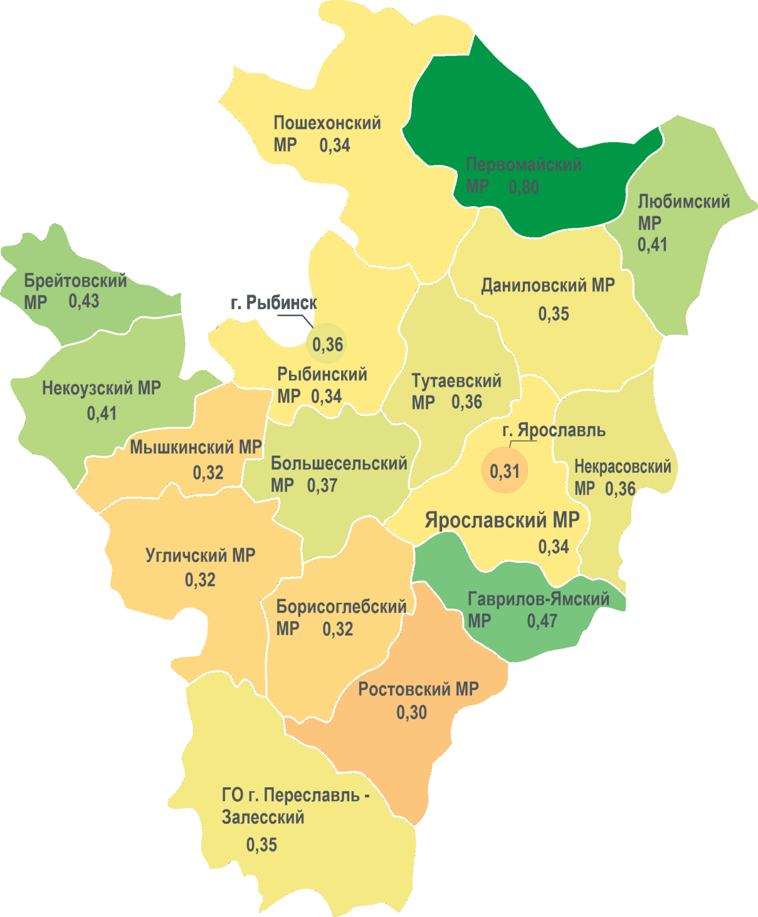
Интегральный коэффициент готовности к профессиональному выбору
СРЕДНЕЕ ЗНАЧЕНИЕ ПО ЯО – 0,33

Slide 28
Динамика интегрального коэффициента готовности к профессиональному выбору
2021
2022
СРЕДНЕЕ ЗНАЧЕНИЕ ПО ЯО – 0,32
СРЕДНЕЕ ЗНАЧЕНИЕ ПО ЯО – 0,33

Slide 29
С 2020 года фиксируется последовательный рост числа девятиклассников, решивших завершить школьное обучение на уровне основного общего образования (с 31 до 50%, т.е. более чем в 1,5 раза). На этом основании можно прогнозировать, что половина выпускников девятых классов продолжат свой образовательный маршрут в системе среднего профессионального образования.
2. В последние два года лидирующее место по выбираемости девятиклассниками занимают рабочие профессии, в том числе и наиболее востребованные региональной экономикой. Данная тенденция отсутствовала на протяжении предыдущих 10 лет.
3. В целом растет доля выпускников, решивших обучаться в профессиональных образовательных организациях (далее - ПОО). За два последних года прирост составил 88% (с 17,2 до 32,3%).
4. Среди выпускников уровня среднего общего образования наблюдается прирост выбора инженерных профессий с лидирующими в этой группе IT-профессиями и специальностями.
5. В соответствии с запросами региональной экономики и обеспечения кадровой удовлетворенности работодателей фиксируется:
5.1. Положительная динамика выбора профессий и специальностей среднего профессионального образования, наиболее востребованных, новых и перспективных в Ярославской области (постановление Правительства Ярославской области от 20.06.2017 № 498-п «Об утверждении перечня профессий и специальностей среднего профессионального образования, наиболее востребованных, новых и перспективных в Ярославской области (топ-регион)» (в редакции от 12.03.2021 №92-п). В сегменте выпускников, ориентированных на среднее профессиональное образование, прирост составил фактически 100% - с 17,2% (в 2019/2020 учебном году) до 32,3% (в 2021/2022 уч. году)
Указанная тенденция подтверждается ростом поступивших девятиклассников и одиннадцатиклассников в ПОО Ярославской области на обучение по наиболее востребованным профессиям. При этом, несмотря на традиционно невысокий интерес одиннадцатиклассников к системе СПО на этапе планирования образовательной траектории, фиксируется новая позитивная тенденция – рост поступления одиннадцатиклассников на программы подготовки квалифицированных рабочих и служащих (в 1,5 раза в 2021/2022 уч. г. по сравнению с предыдущим годом).
5.2. В сегменте выпускников, ориентированных на высшее образование отмечается положительная динамика выбора дефицитных или наиболее востребованных в Ярославской области направлений подготовки и специальностей высшего образования (с 19% в 2020/2021 уч. году до 24,3% в 2021/2022 уч. году).
6. Осведомленность выпускников школ о рынке труда и перспективных сферах деятельности в регионе характеризуется высокой степенью адекватности. Вместе с тем в этой части готовности к профессиональному выбору, по-прежнему, сохраняется значительная «зона неопределенности», связанная с низкой активностью выпускников при вербализации имеющихся представлений (в 2020/2021 уч.году свой ответ дали 13%, в 2021/2022 уч.году доля ответивших выросла до 18,8%).
7. В г. Переславле и г. Рыбинске наблюдается высокая выраженность образовательной миграции выпускников школ. Доля выбравших ВУЗы других регионов от общего количества выпускников, ориентированных на ВУЗы в г. Переславле составила 73,7% (82% девятиклассников и 67% одиннадцатиклассников), а в г. Рыбинске – 50,4% выпускников (50% девятиклассников и 50,7% одиннадцатиклассников). В целом по региону доля выпускников выбравших ВУЗы других регионов 43%.
9. Общий уровень готовности к профессиональному выбору выпускников общеобразовательных организаций Ярославской области демонстрирует стабильную положительную динамику. Зафиксирован рост интегрального показателя уровня готовности к профессиональному выбору в 2021/2022 уч. г. относительно 2019/2020 уч. г. с 0,22 до 0,31, что отражает повышение компетентности в социально-трудовой сфере, включая освоение понятийного аппарата по профессиональной деятельности и построение адекватной траектории профессионального выбора.
Ключевые тенденции профессионального выбора выпускников
1. С 2020 года фиксируется последовательный рост числа девятиклассников, решивших завершить школьное обучение на уровне основного общего образования (с 31 до 50%, т.е. более чем в 1,5 раза). Можно прогнозировать, что половина выпускников девятых классов продолжат свой образовательный маршрут в системе среднего профессионального образования.
2. В последние два года лидирующее место по выбираемости девятиклассниками занимают рабочие профессии, в том числе и наиболее востребованные региональной экономикой. Данная тенденция отсутствовала на протяжении предыдущих 10 лет.
3. В целом растет доля выпускников, решивших обучаться в профессиональных образовательных организациях (ПОО). За два последних года прирост составил 88% (с 17,2 до 32,3%).
4. Среди выпускников уровня среднего общего образования наблюдается прирост выбора инженерных профессий с лидирующими в этой группе IT-профессиями и специальностями.
5. В соответствии с запросами региональной экономики и обеспечения кадровой удовлетворенности работодателей фиксируется:
5.1. Положительная динамика выбора профессий и специальностей среднего профессионального образования, наиболее востребованных, новых и перспективных в Ярославской области (постановление Правительства Ярославской области от 20.06.2017 № 498-п «Об утверждении перечня профессий и специальностей среднего профессионального образования, наиболее востребованных, новых и перспективных в Ярославской области (топ-регион)» (в редакции от 12.03.2021 №92-п). В сегменте выпускников, ориентированных на среднее профессиональное образование, прирост составил фактически 100% - с 17,2% (в 2019/2020 учебном году) до 32,3% (в 2021/2022 уч. году) Указанная тенденция подтверждается ростом поступивших девятиклассников и одиннадцатиклассников в ПОО Ярославской области на обучение по наиболее востребованным профессиям. При этом, несмотря на традиционно невысокий интерес одиннадцатиклассников к системе СПО на этапе планирования образовательной траектории, фиксируется новая позитивная тенденция – рост поступления одиннадцатиклассников на программы подготовки квалифицированных рабочих и служащих (в 1,5 раза в 2021/2022 уч. г. по сравнению с предыдущим годом).
5.2. В сегменте выпускников, ориентированных на высшее образование отмечается положительная динамика выбора дефицитных или наиболее востребованных в Ярославской области направлений подготовки и специальностей высшего образования (с 19% в 2020/2021 уч. году до 24,3% в 2021/2022 уч. году).
6. Осведомленность выпускников школ о рынке труда и перспективных сферах деятельности в регионе характеризуется высокой степенью адекватности. Вместе с тем в этой части готовности к профессиональному выбору, по-прежнему, сохраняется значительная «зона неопределенности», связанная с низкой активностью выпускников при вербализации имеющихся представлений (в 2020/2021 уч.году свой ответ дали 13%, в 2021/2022 уч.году доля ответивших выросла до 18,8%).
7. В г. Переславле и г. Рыбинске наблюдается высокая выраженность образовательной миграции выпускников школ. Доля выбравших ВУЗы других регионов от общего количества выпускников, ориентированных на ВУЗы в г. Переславле составила 73,7% (82% девятиклассников и 67% одиннадцатиклассников), а в г. Рыбинске – 50,4% выпускников (50% девятиклассников и 50,7% одиннадцатиклассников). В целом по региону доля выпускников выбравших ВУЗы других регионов 43%.
8. Общий уровень готовности к профессиональному выбору выпускников общеобразовательных организаций Ярославской области демонстрирует стабильную положительную динамику. Зафиксирован рост интегрального показателя уровня готовности к профессиональному выбору в 2021/2022 уч. г. относительно 2019/2020 уч. г. с 0,22 до 0,31, что отражает повышение компетентности в социально-трудовой сфере, включая освоение понятийного аппарата по профессиональной деятельности и построение адекватной траектории профессионального выбора.

Slide 30
Ключевая проблематика профессионального выбора
выпускников 11-х классов
1. Структурное несоответствие профессионального выбора и потребностей регионального рынка труда в условиях новых требований к образованию можно зафиксировать как ключевую качественную проблему профессионального самоопределения выпускников и профориентационной работы в регионе.
2. Достаточно низкая динамика достижения согласованности профессиональных намерений выпускников и потребностей региональной экономики.
3. При наличии позитивных изменений, информированность выпускников общеобразовательных организаций о перспективах развития региона и рынке труда остается недостаточной.
4. Показатель уровня готовности к выбору профессии в 2021/2022 практически не изменился по сравнению с прошлым годом (в целом уровень готовности у одиннадцатиклассников вырос на 3%). Продолжает оставаться несформированным навык построения профессионально-образовательной траектории; сохраняется слабое представление о взаимосвязи рынка труда и рынка образовательных услуг.
5. Сохраняется невысокая степень освоения и сформированности основных понятий в социально-трудовой сфере, а также понятий, характеризующих ситуацию изменений в контексте профессиональной деятельности, факторов выбора и их взаимосвязей.
6. Зафиксирована высокая ориентация одиннадцатиклассников на ВУЗы других регионов в г. Переславле и г. Рыбинске и, как следствие, прогнозируется сокращение предложения на региональный рынок труда из-за оттока молодежи в другие регионы.
7. Не сформировано представление выпускников об инфраструктуре профориентационной помощи, об организациях, оказывающих информационно-консультационную помощь по вопросам профессионального выбора. Менее 20% одиннадцатиклассников имеют представление о месте получения помощи по вопросам выбора профессии.

Slide 31
Дополнительные материалы
resurs-yar.ru
01
02
Аналитическая справка по результатам мониторинга профессиональных предпочтений, профессиональных планов и уровня готовности к профессиональному выбору
Рекомендации органам местного самоуправления, осуществляющим управление в сфере образования и руководителям ООО
03
04
Адресные рекомендации для педагогов общеобразовательных организаций (11 классы)
Информационно-методические материалы по экономике региона и рынку труда ЯО, организации и проведению профориентационной работы

